Slide 1



일본의 문화
1장 일본문화의 발생과 역사속의 문화
2장 종교 ·전통 ·의식주 문화, 연중행사
3장 일본의 대중문화
20701236 김병철
21180526 윤아진
21101961 정윤애

Slide 2
제 1장
일본문화의 발생과
역사속의 문화

Slide 3
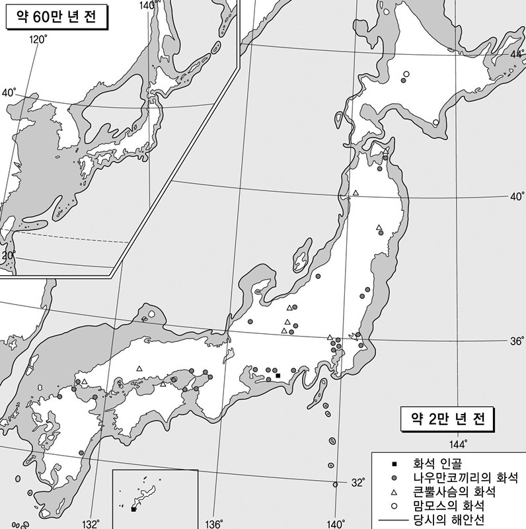
일본 열도의 형성

Slide 4
고립성
일본은 대륙의 동단에 위치한 섬
-지리적인 여건으로 인한 고립화
외국세력의 위협에 대항하여 쇄국정책을 실시 (1638년부터 1853년까지)
-고립성의 가속화
한국과 중국에 대하여
간접적인 교류만이 지속됨

Slide 5
일본의 고립성으로 인한 특성
일본인의 강한 자의식 소유
고대문명을 공유한 타 문화권과
차별된 문화적 발전
우치와 소토의 이분법적인 세계관
일본고유 문화에 대한 동질성

Slide 6
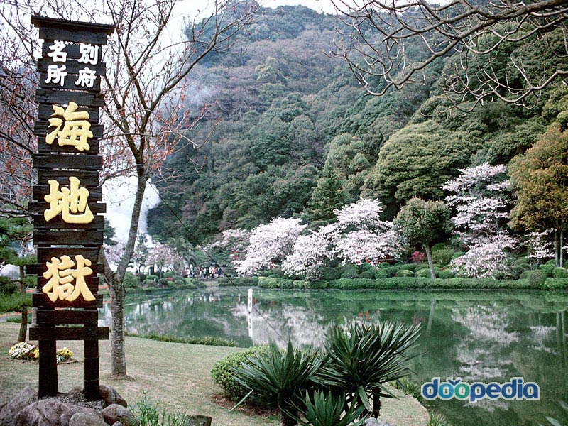
자연관
태풍, 지진, 화산 등의 재난이 많음
– 건축 양식 및 온천 문화 발달
온대습윤한 기후영향으로 4계절이 뚜렷함
– 의복, 생활 등에 영향
일본인의 자연관은 불교의 무상감에 의하여 더더욱 증폭
공동체 내에 화합을 존중하는 일본의 전통적 가치관 형성

Slide 7

역사에 따른
일본의 문화
죠몬 문화부터 미국화까지..

Slide 8
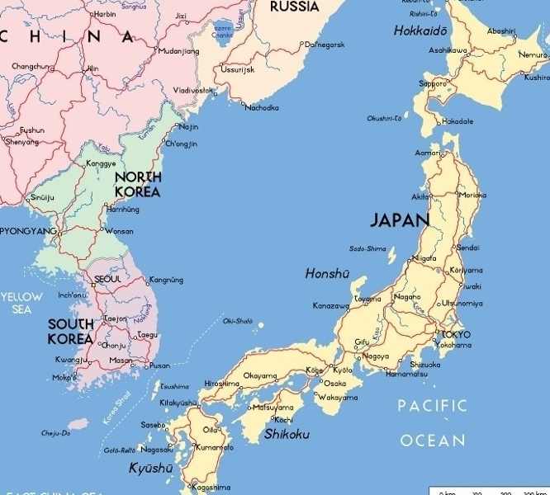
일본 열도 최초의 인류
1949년, 군마현(群馬縣)에서 홍신세 말기의 관동(關東) 롬층(적토의 화산재)으로부터 2만 4천 년 전의 타제 석기가 발견 (이와주쿠 유적, 岩宿遺跡)
3만 년 전부터 1만 년 전의 후기 구석기 시대에 일본 열도에도 인류가 생존하였음이 증명되었다.

Slide 9
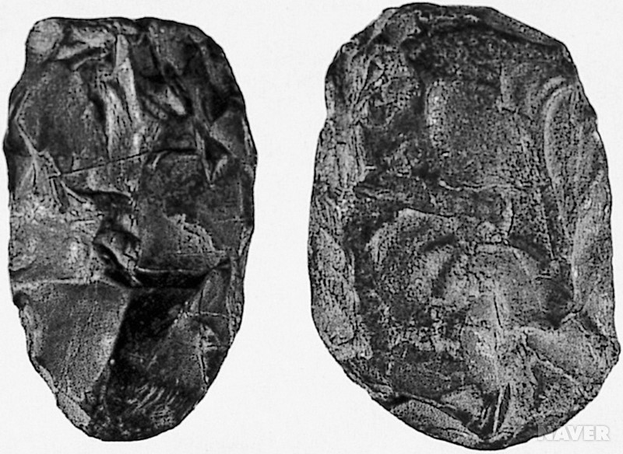
조몬(繩文) 문화
약 1만 2천 년 전부터 2천 3백 년 전
석기의 보급과 토기의 출현
수렵에 활과 화살이 사용
어로 생활용으로는 작살, 낚싯바늘, 그물 등의 도구가 발달

Slide 10
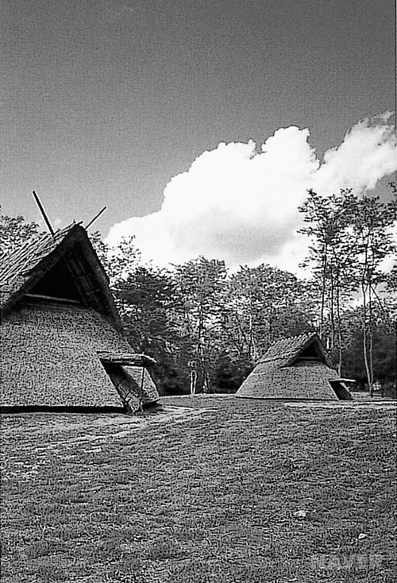
수혈식 주거
지면을 파고 들어가 그 위에 몇 개의 기둥을 세우고 지붕을 덮는 구조
중앙에는 취사·난방용의 화로
보통 4~6채, 즉 20~30명 정도 모일 수 있는 중앙의 광장을 중심으로 하나의 집락을 이루어 공동 생활을 영위

Slide 11
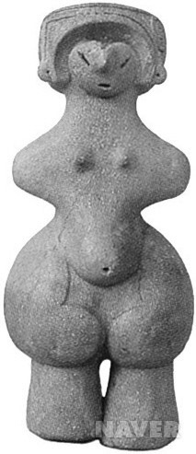
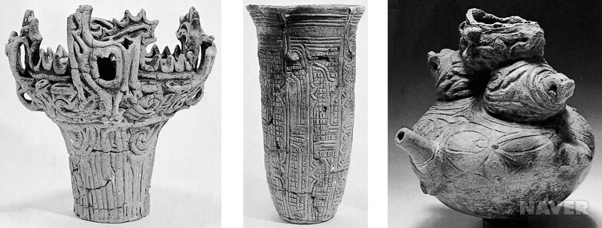
죠몬문화의 특징
풍요를 기원하는 의미의 여성상의 토기 다수 출토
완전한 형태보다는 일부러 부수어 놓은 듯한 모양의 것이 많다.
건강의 기원을 바라는 주술적인 의미

Slide 12
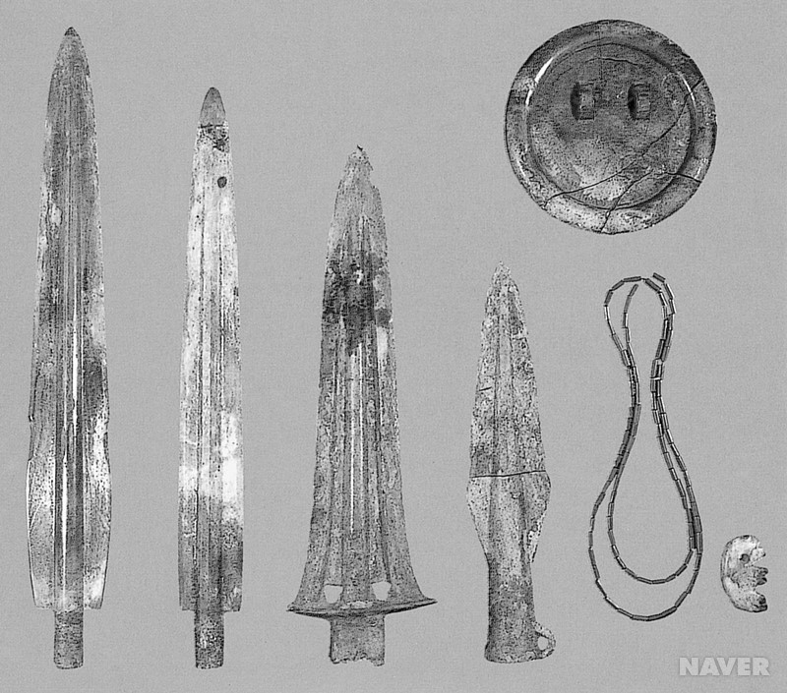
야요이 문화
조몬 시대 이후의 기원전 3세기부터 기원후 3세기에 걸친 시기
북방계의 신 몽골로이드인 중국이나 한반도계의 이주민에 의해 북규슈 지역에서 시작된 문화
벼농사 문화
철기·청동기 등의 금속기가 사용
기직(機織) 도구를 사용해 천 제작

Slide 13
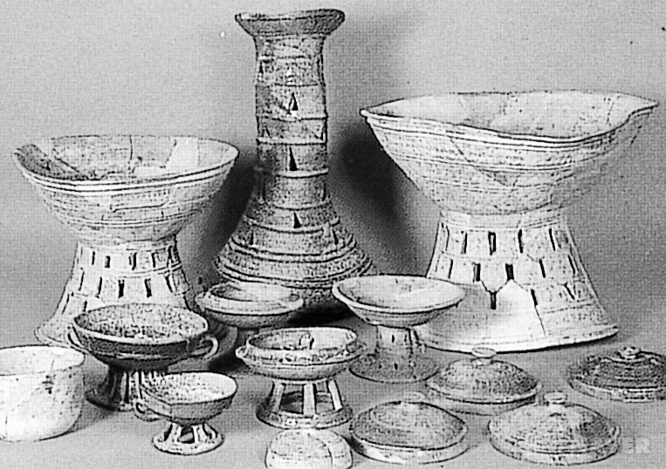
고분 문화
3세기 후반에서 4세기 초기 고분이 등장
고분이 조영된 7세기까지의 시대
야마토[大和, 나라현(奈良縣)] 지역에 집중적으로 출현
야마토 정권과 대왕(大王)이 탄생하였음을 추측
복수의 대가족이 모여 무라(村)를 형성

Slide 14
도래인의 등장
5세기에는 궁월군(弓月君)이 백제로부터 127현의 민(民)을 이끌고 와서 양잠과 기직(機織)을 전수
하타우지(秦氏)는 미개척지인 교토(京都)를 개척
백제의 오경박사가 유교를 전하였고, 의(醫)·역(易)·역(曆)과 불교2)도 들어옴
백제의 박사 왕인(王仁)이 논어와 천자문 등의 유교와 한자를 전파
6세기 중엽 이후에 도래한 금래한인(今來漢人)들은 옛 도래인들을 압도하면서 6세기 후반의 소가(蘇我) 시대부터 다이카개신(大化改新, 645년) 전후로 활약

Slide 15
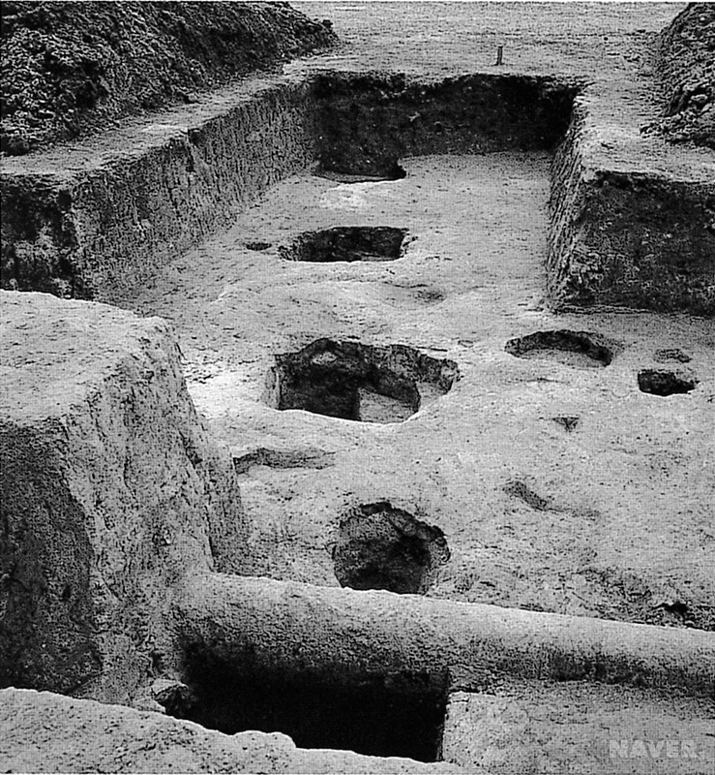
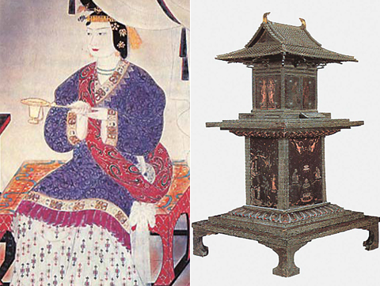
아스카(奈良) 문화
7세기 전반 스이코조를 중심으로 하여 아스카(奈良) 지역에 도읍이 있었던 시기
아스카 문화는 불교가 국가의 보호를 받아 널리 침투한 최초의 불교 문화
고구려·백제·신라와 중국 남북조 등의 영향을 받은, 국제성이 높은 문화

Slide 16
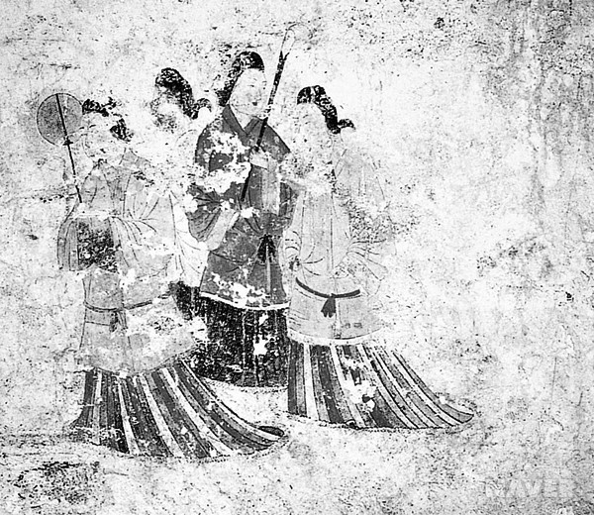
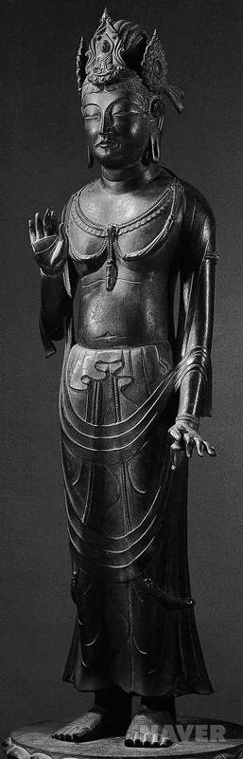
하쿠호 문화
7세기 후반부터 8세기의, 덴무부터 지토까지의 시대를 중심으로 하는 문화
신라와 초당(初唐)의
영향을 많이 받았다.

Slide 17
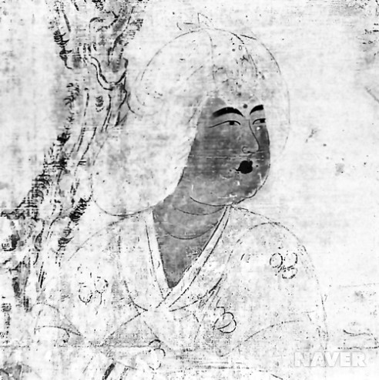
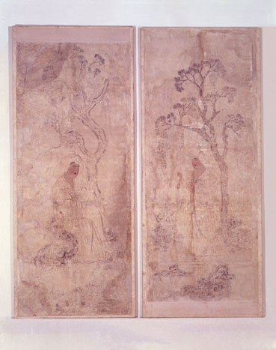
덴표(天平) 문화
←쇼소인(正倉院)의
鳥毛立女의 병풍
(도리게다치온나)
8세기 나라 시대의 헤이조경을 거점으로 발달된 귀족 문화
성당(盛唐) 문화의 영향을 받아 국제성이 풍부
국가 정책의 영향으로 불교적 색채가 강한 문화
712년에 『고사기(古事記)』, 720년에 『일본서기(日本書紀)』로 완성

Slide 18
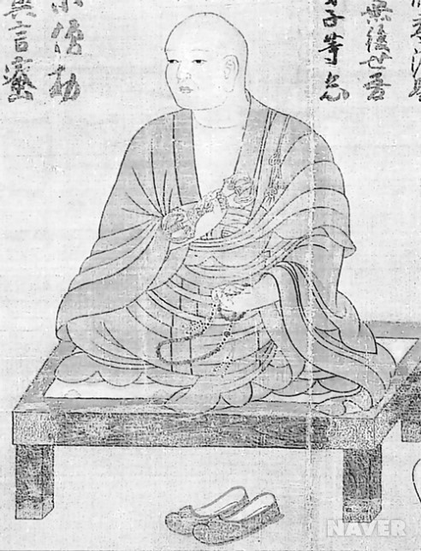
헤이안 시대의
고닌(弘仁)·조관(貞觀) 문화
헤이안경 천도로부터
9세기 말경까지의 문화
한문학과 유교를 중심으로 하는 당풍(唐風) 문화가 발달

Slide 19
후지와라 문화
⊙ 만요가나(萬葉假名)의 서체가 초서체(草書体)로 되면서 한층 간략화하여 히라가나 성립.
⊙ 가타카나도 고안되어 한문으로 쓰인 불교 경전의 훈독 등에 사용
⊙ 와카를 비롯한 국문학도 발달
⊙『다케토리모노가타리(竹取物語)』, 『겐지모노가타리(源氏物語)』, 『가게로(蜻蛉) 일기』 등등
섭관 정치기의 10~11세기경의 문화
대륙 문화의 흡수 위에 일본의 고유 문화가 융합되어 일본적인 특성이 형성

Slide 20
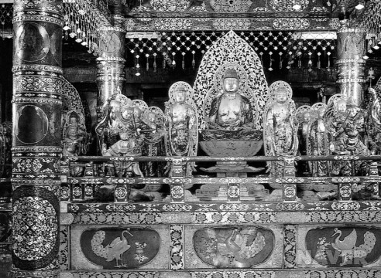
원정기의 문화
귀족 세력의 쇠퇴와 더불어 무가 세력의 성장, 그리고 서민의 활동과 지방 문화의 흡수 위에 원정기의 문화적 특성이 형성
종교에서는 대사원이 많은 장원을 집적하여 세속화
종교상의 수행을 강조하여 히지리(聖)로서 산야에 몸을 숨기거나 각국을 유교(遊行)하는 사람증가

Slide 21
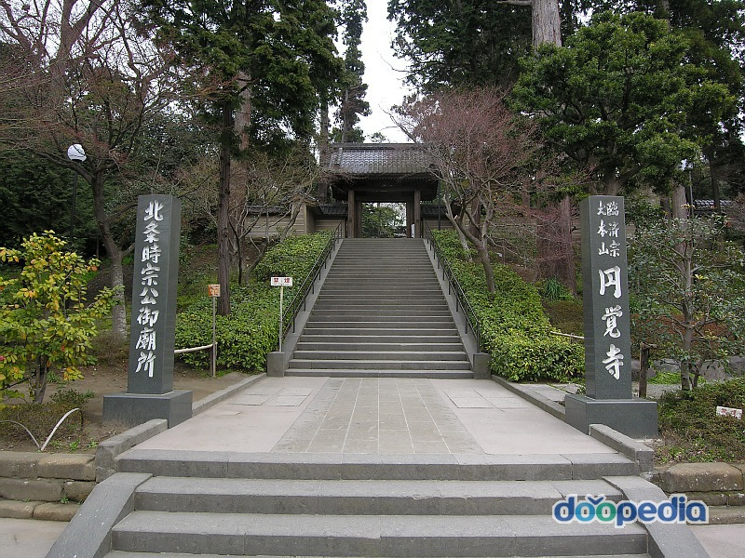
가마쿠라 문화
송에서 건축 양식의 도입으로 건축양식의 커다란 발달 야기
무가의 주택에는 실용적이고 검소한 부케쓰쿠리(武家造)라는 양식이 생겨났다
회화에서는 니세에(似繪)라는 사실적인 초상화가 발달

Slide 22
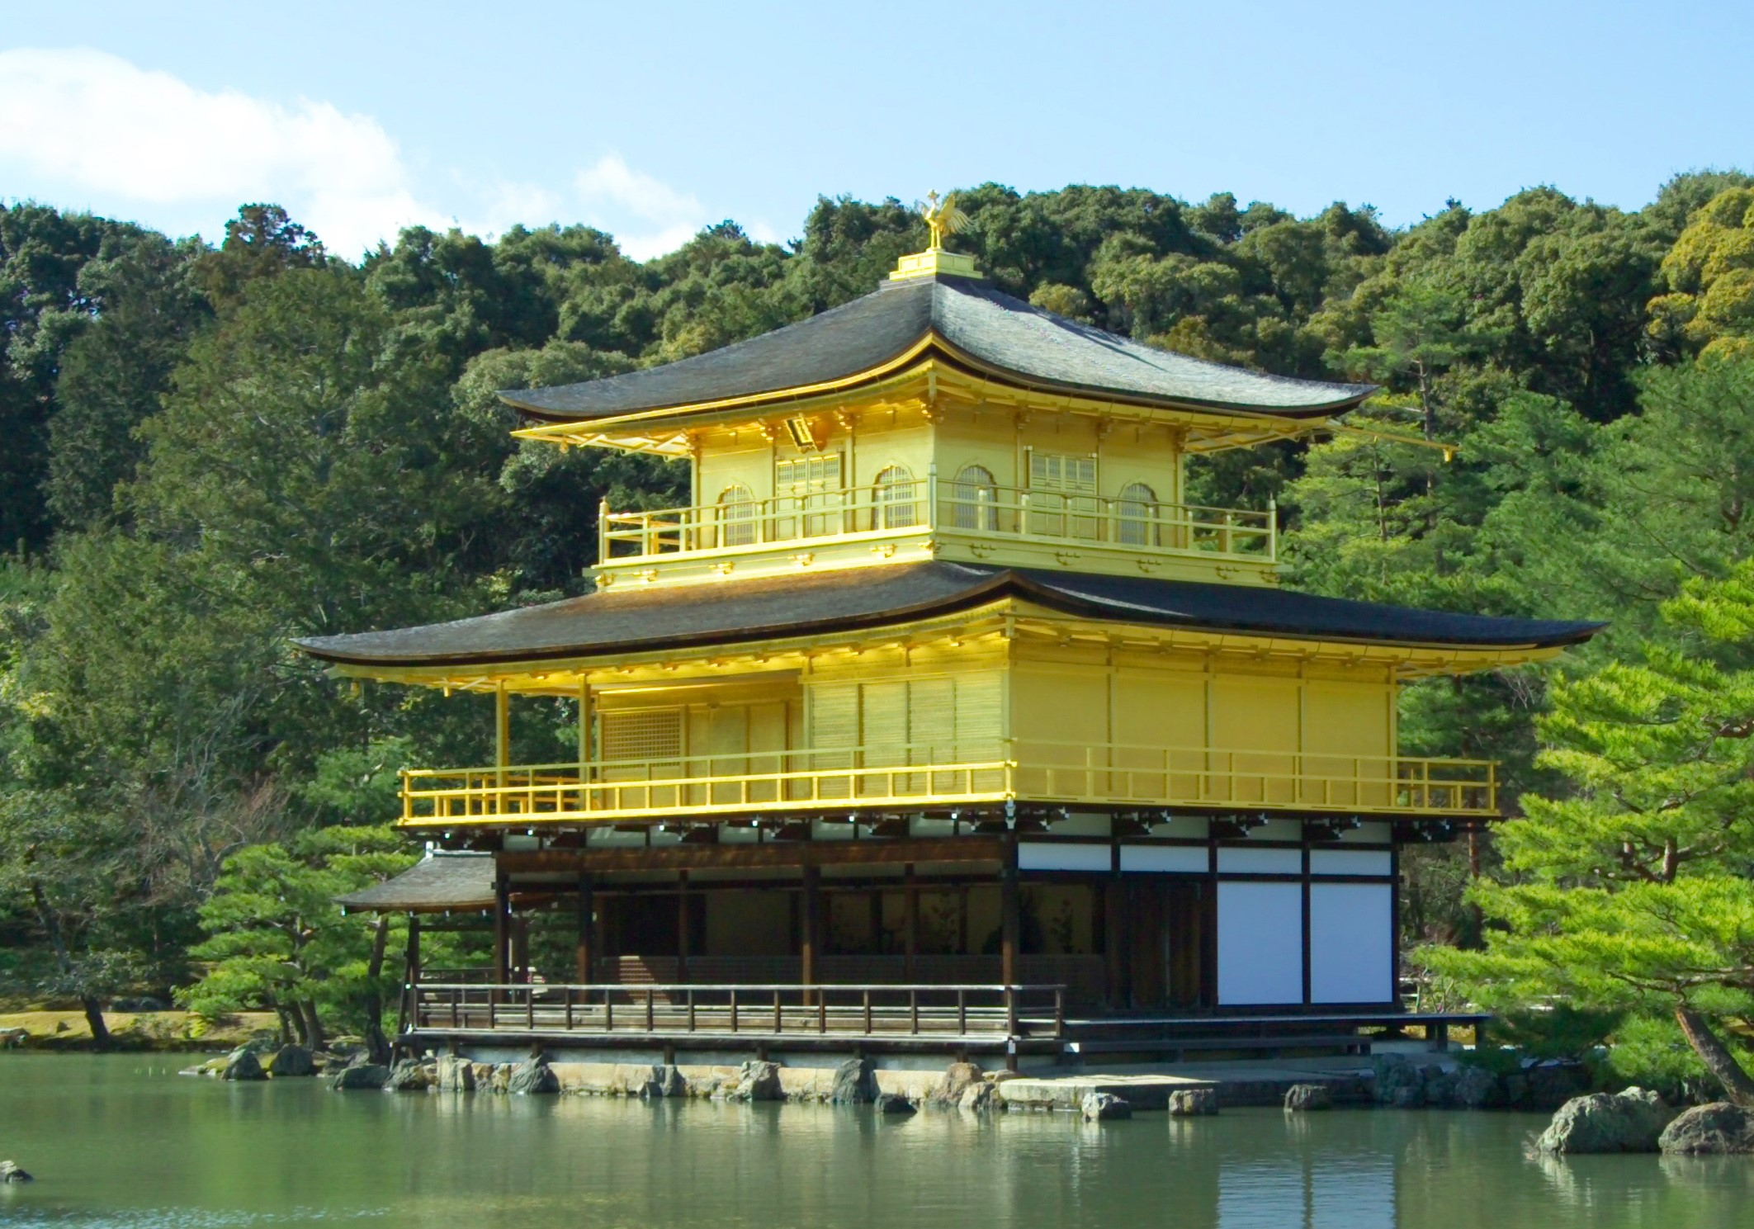
기타야마 (北山) 문화
금각(金閣)을 세운 제3대 쇼군 아시카가 요시미쓰(足利義滿) 시대의 문화
현재 전통 예술로 공연되고 있는 노(能)도 기타야마 문화를 대표하는 것
덴카쿠(田樂能) 노, 사루가쿠(猿樂) 노

Slide 23
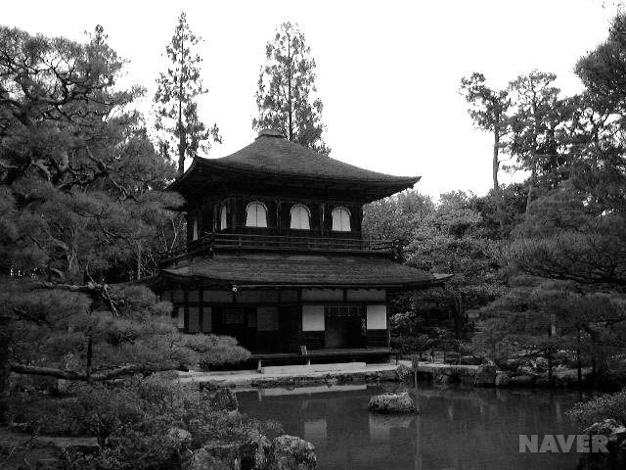
히가시야마(東山) 문화
은각(銀閣)을 세운 제8대 쇼군 아시카가 요시마사(足利義政) 시대의 문화
수묵화, 다도(茶道)
나 화도(華道), 쇼인즈
쿠리(書院造)로 된
건물과 산수(山水)를
표현한 정원(庭園)

Slide 24
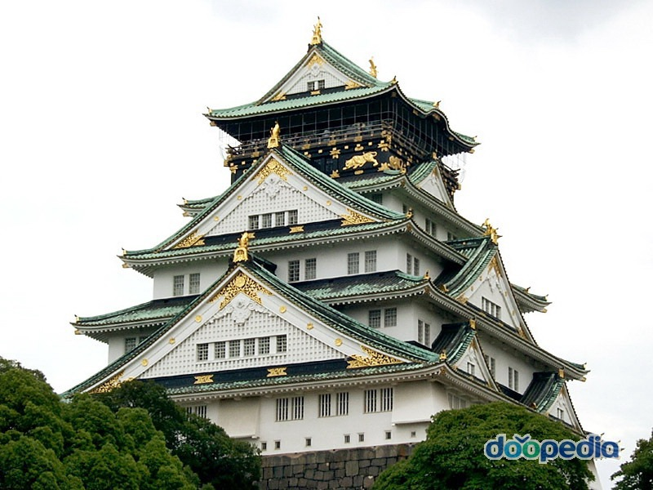
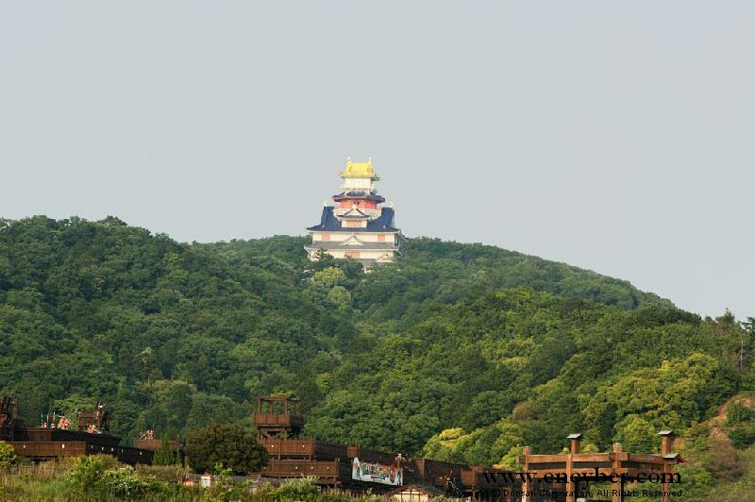
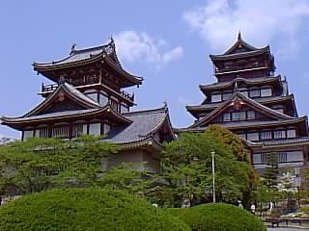
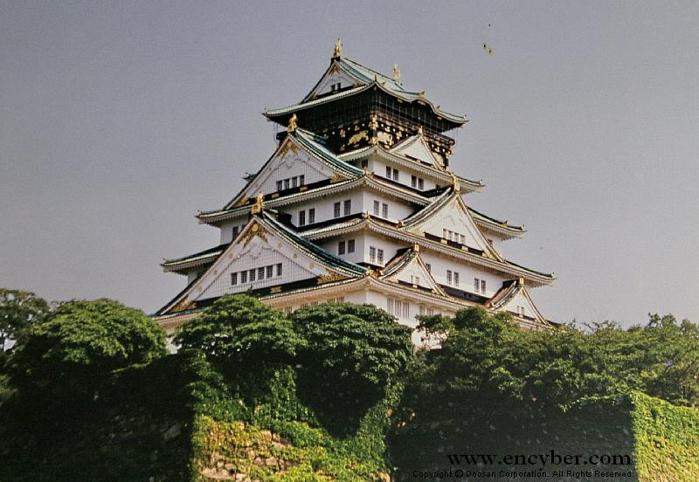
모모야마(桃山) 문화
오다(織田)·도요토미(豊臣)의 시대의 문화
성곽 건축과 장벽화(障壁畵)

Slide 25
남만 문화
음악·회화·의식·의료 측면에서 남만 문화의 유입
유화와 동판화. 모자·시계·안경 등 이국적 풍속이 유입
일본에 철포가 들어와 전쟁 방식을 변화
아즈치·모모야마 시대를 전후하여 스페인과 포르투갈 등의 서양 문화가 유입되는데, 이를 남만 문화라고 한다.
천문학·의학·항해술·지리학 등 실용적인 지식이 유입
크리스트 유입의 문제점과 그들의 영토적 야심을 경계
⊙ 금교령을 실시

Slide 26
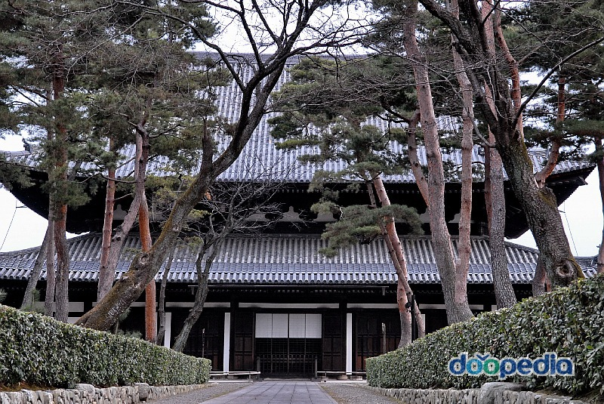
무로마치 막부 문화
차도·꽃꽃이·향도·능악(能樂) 광언(狂言)
교토에서 가부키 춤(歌舞伎踊り)을 시작
류큐(琉球)에서 유입된 샤미센(三味線)이 보급
인형을 조작하여 연극하는 인형조루리(人形淨瑠璃) 시작
농촌이 초가집이었던 것에 비해 교토·오사카 등의 도시에서는 2층 건물이 축조

Slide 27
에도시대 쇄국 정책(鎖國政策=海禁政策)의 실시와 대외 관계 통제
크리스트교에 대해서는 금지하지만 무역은 장려
첫 번째 이유는 크리스트교의 금제
두 번째 이유는 막부에 의한 무역 통제
무역이 활발 상공업이 발전 농업을 기반으로 한 봉건 제도 붕괴우려

Slide 28
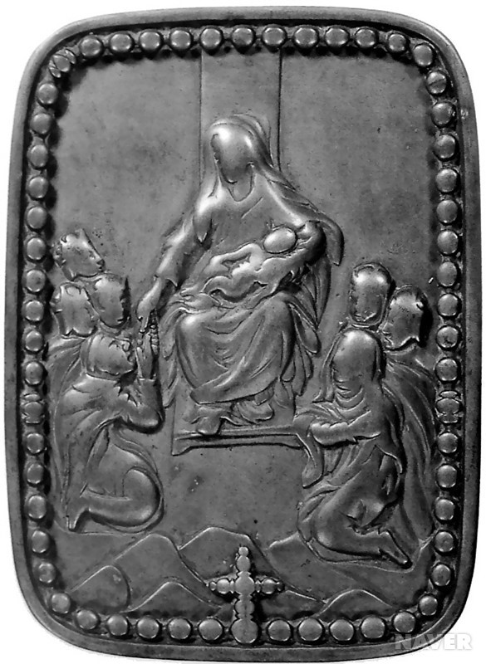
쇄국정책의 진행
데지마(出島)라는 인공 섬을 만들어 1636년에는 포르투갈인을 이곳으로 옮겨 일본인과의 접촉을 제한
1637년에 크리스트교 신자를 중심으로 한 시마바라·아마쿠사의 난 발발 크리스트교에 대해 더더욱 경계심
1639년에는 포르투갈 선박의 내항을 전면 금지
1616년에는 유럽 선박들의 기항지를 히라토(平戶)와 나가사키(長崎)로 한정
1624년에는 선교사의 활동에 가장 깊이 관련해 있던 스페인 선박의 내항을 금지
1633년에는 봉서선(奉書船)2) 이외의 일본 상선에 대한 해외 도항을 금지
1635년에는 일본인의 해외 도항과 재외 일본인의 귀국을 전면적으로 금지

Slide 29
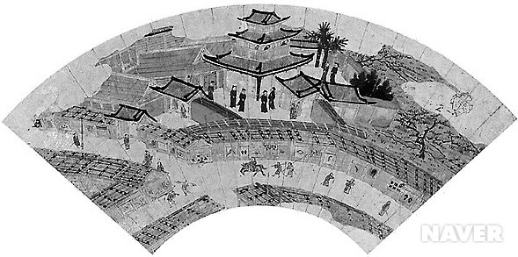
겐로쿠 (元祿) 문화
겐로쿠 시대의 정치 안정과 경제 발전을 배경으로 발달
유교와 도덕에 규제되어 있던 무가 사회 속에서 자유로운 인간성을 추구함과 동시에 실리적이고 현실적인 감각을 가지고 있다
유학이 장려되었고, 실증적인 고전 연구와 자연 과학 분야의 학문이 발전

Slide 30
염색 기술도 이 시기부터 발달하여 화려한 의복이 유행하였다.
현실을 우키요(浮世)라고 하여 덧없는 세상으로 보고 있던 초닌 사회 속에서 많은 문학과 미술 및 예능이 탄생

Slide 31
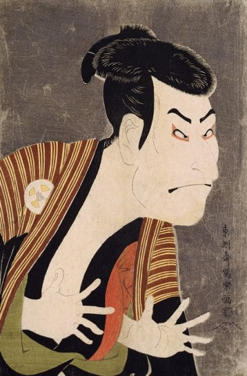
가세이 (化政) 문화
에도 시대 후기의 분카(文化)·분세이(文政) 시대를 중심으로 한 문화
전국적 규모의 유통과 교통의 발전을 동반하여 사람과 물품의 교류가 발생
학자·문인의 전국적인 교류, 교육의 보급에 의한 지식층의 증가, 출판의 발전 등에 의해 중앙의 문화는 지방에 파급
학문·사상의 분야에서는 과학적이고 실증적인 연구가 발전

Slide 32
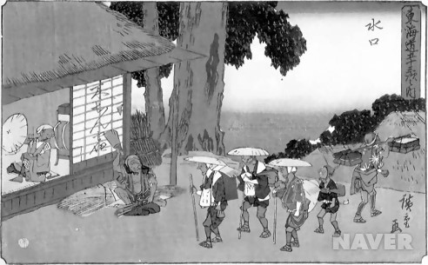
가세이 문화의 예술
↑우타가와 히로시게의 『동해도오십삼차(東海道五十三次)』

Slide 33
개항의 영향
구미 국가와의 무역은 1859년부터 가나가와[神奈川, 요코하마(橫濱)]와 나가사키, 하코다테의 개항장(거류지)에서 시작
일본의 수출품은 생사, 차, 해산물 등의 반제품, 식료품
모직물, 면직물 등 옷감과 총, 선박 등의 군수품이 주로 수입
도쿄 등 대도시를 중심으로 양복 착용이 군인이나 관리를 중심으로 퍼져 민간에게도 확대

Slide 34
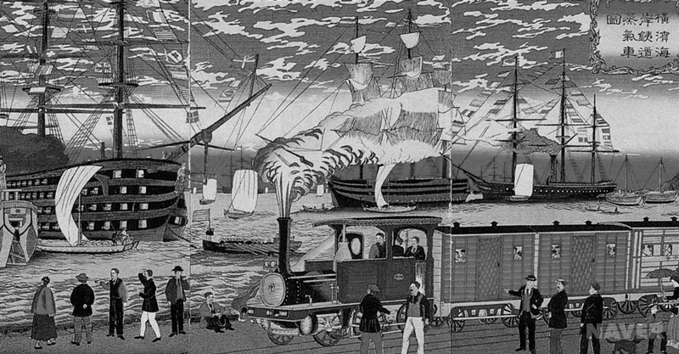
서양식 단발(散髮)이 새로운 풍조의 대표로 등장
도쿄의 긴자(銀座)에는 벽돌 건물이 세워
1872년에는 음력을 폐지하고 태양력이 도입
하루를 24시간제로 바꾸고 일요일 휴무제도 실시

Slide 35
생활동공체와 집단주의
지리적 여건으로 인하여 부족 간의 교류가 원활하지 못해 각자 고립되고 분산 된 채 생활
이에라 불리는 단체로 이루어진 무라의 공동체 생활을 중심으로 하는 인간관계를 형성
개인보다 공동체적인 행동이 중시 되었고 상하관계적인 집단으로 유지

Slide 36
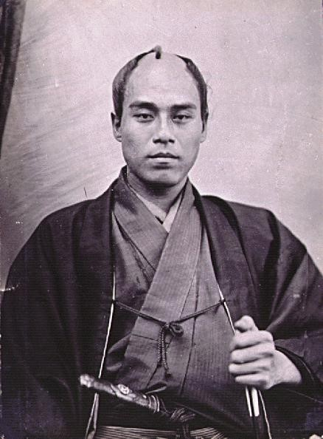
무사도
무사계급이 근 700년간 국가를 통치하며 집권
불교, 유교 등으로부터 영향을 받아 도덕적 규범이자 권리에 대한 의무
하층계급에게도 영향을 끼치게 되어 무사도가 일본인의 정신적 근간
하라키리(할복)

Slide 37
제 2장
종교 ·전통 ·의식주 문화, 연중행사

Slide 38
1.일본의 종교문화
긴 역사의 발자취와 함께 다채로운 전개를 이루며, 풍요로운 종교문화를 만들어옴
오늘날→불교, 신도, 기독교, 신흥종교
400개가 넘는 여러 계통의 종교가 공존
신도-원시 농경사회에서 시작하여 집단종교의 조직을 계속 유지해 옴

Slide 39
불교
최초로 유입된 외래종교
6세기 중엽 중국과 한반도를 거쳐 일본에 전해짐
쇼토쿠태자 ‘불교장려책’→일본열도에 뿌리를 내림
9세기 밀교 출현
12-13세기 법화경(法華經)의 믿음 강조는 정토종·진종·일연종과 같은「신불교」를 탄생, 명상을 통해서 자기 극복을 지향하는 것으로「선종(禪宗)」등 이들 3종류의 불교가 있게 됨
→고급문화의 전달자로서 훗날 건축․조각․회화․문학 등 예술적 표현에까지 많은 영향을 미침
16세기 이후 사회가 세속화됨에 따라 불교는 일본인들의 행동원리로서 차츰 멀어지게 됨
오늘날의 장례식은 거의 대부분 불교식으로 행해지고 있고, 사찰에 부속된 묘지는 화장된 유골이 묻히는 장소가 됨

Slide 40
신도 (神道)
일본 고유의 자연종교
초기의 신도-애미니즘. 인간과 자연의 구별이 없었고 신에 대한 숭배는 신사에 헌물을 드리며 제사를 지냄
근대이전의 신도는 불교에 종속
메이지정부-배불(排佛)운동 전개
신불(神佛) 분리→ 신도국교화정책 추진
제2차 세계대전 이후, 국가신도의 폐지, 지역신사 중심의 신사신도(神社神道)만이 존속
신학 체계와 윤리적인 관념이 존재하지 않음
특정한 교조(敎祖)나 교전(敎典)이 없음

Slide 41
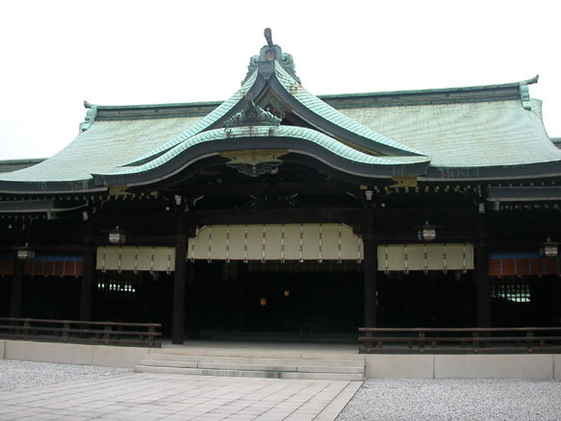
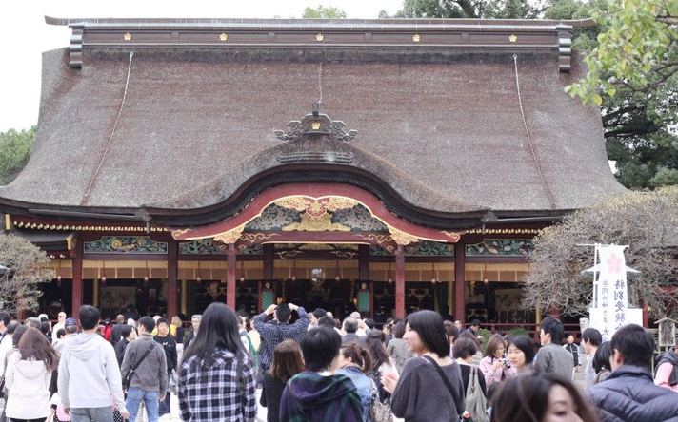
현재 일본 전역의 신사 수는 8만 5천 개 이상
정초·삼짇날·단오 등 절기와 연중행사가 열림
결혼식을 행하기도 함

Slide 42
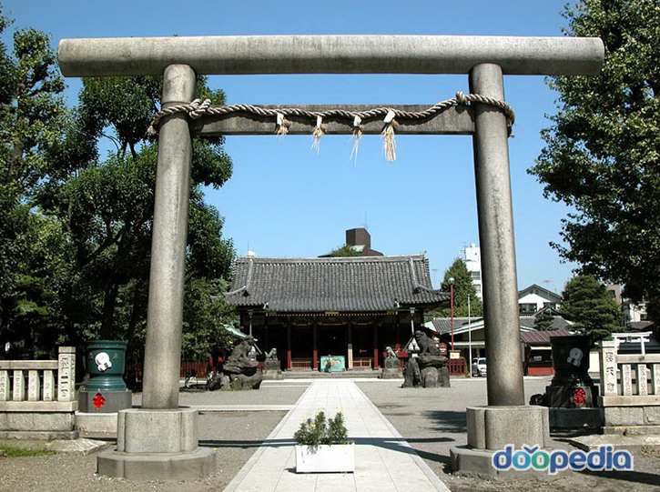
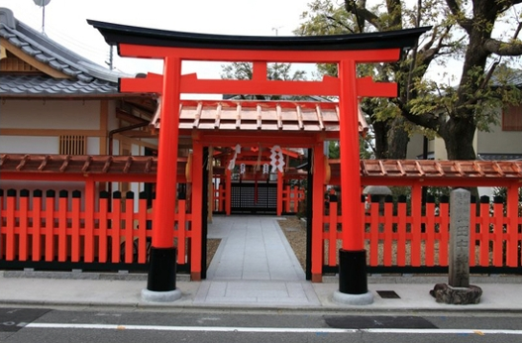
鳥居(とりい)

Slide 43
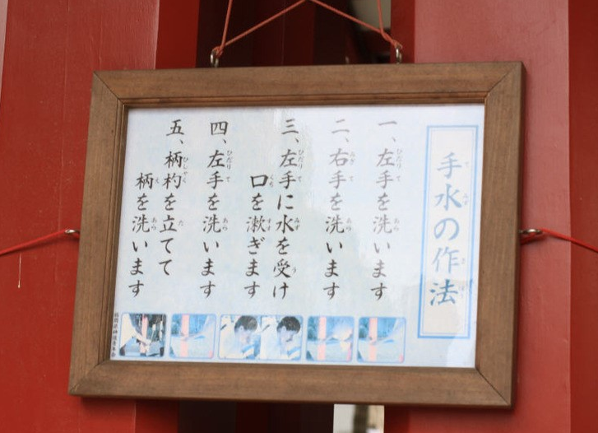
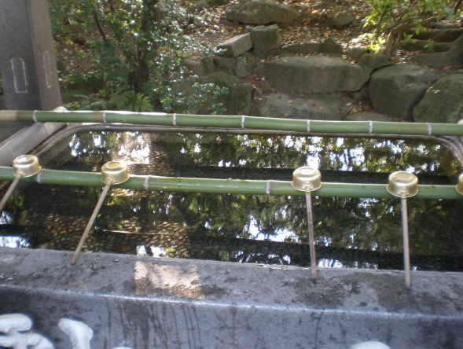
手水舎(てみずや)

Slide 44
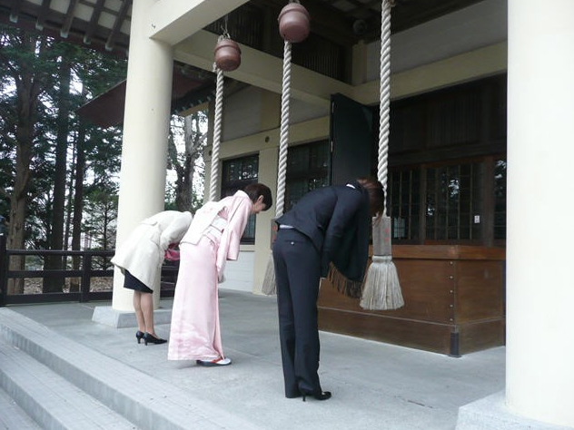
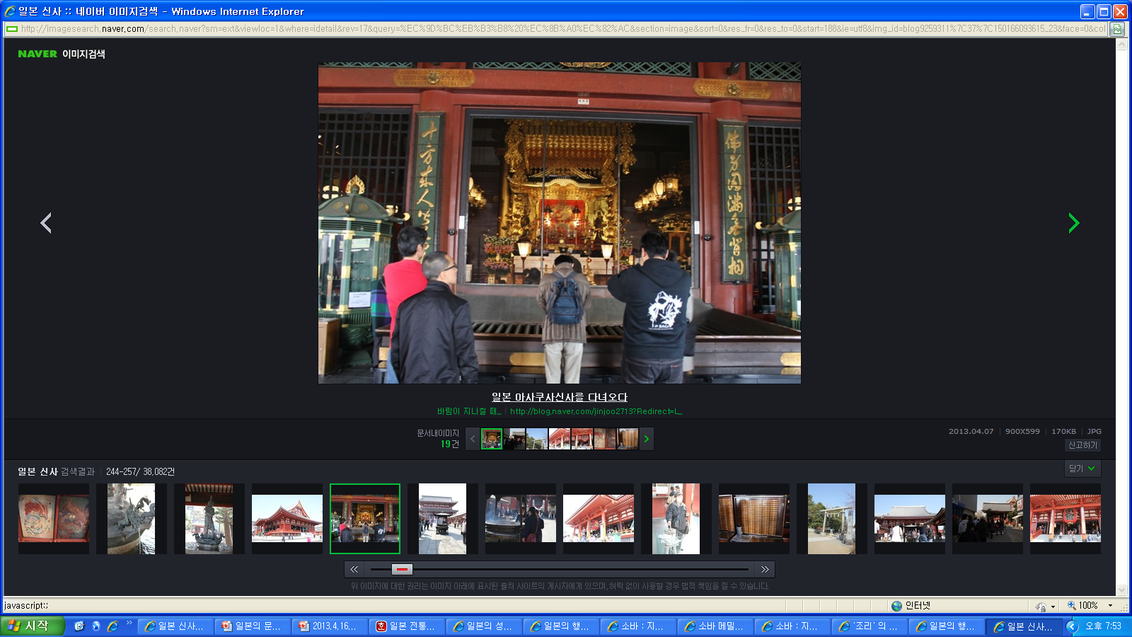
본전 앞에 있는 배전 (拝殿)에서 신관(神官)은 의식을 행하고 참배자는 예배를 함
참배자는 박수를 치고 배전 기둥에 매달려있는 두꺼운 밧줄을 당겨 종을 울림으로써 본전에 모셔져 있는 신에게 자신의 존재를 알림

Slide 45
기독교
1549년
  예수회의 성(聖)프란시스 자비엘 선교사가 최초 전래
1638년
  신도가 50만에 달하자, 히데요시와 도쿠가와의 기독교 탄압으로 기독교 완전 근절
1873년
  메이지정부-기독교금령 해제
  신앙의 자유를 인정
현재
  신교도(개신교)와 구교도(카톨릭교)를 합쳐도 전 인구의 1%이하

Slide 46
신흥종교
제2차 세계대전 이후의 도시화·자유화
전통적인 종교 습관과 민간신앙의 영향력
지역사회 내의 인적 네트워크의 결속력
새로운 종교적 논리와 높은 카리스마를 지닌 종교 지
도자 등장→다양한 종파의 신흥종교가 번창
]약화
현세적인 가치로 신앙 내지 비법을 통하여 건강·번영·자기개선·행복 등의 달성 가능성을 설파
대표적 종교-덴리교(天理教), 소카각카이(創価学会), 세이초노이에(生長の家)

Slide 47
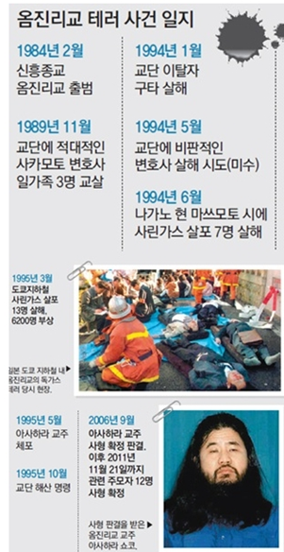
옴 진리교 -교주 아사하라 쇼코(麻原彰晃)가 1984년 창설한 신흥종교단체 인류종말론을 믿는 단체
대표적인 사건-가스테러사건은 커다란 사회문제를 야기

Slide 48
2.일본의 전통문화

Slide 49
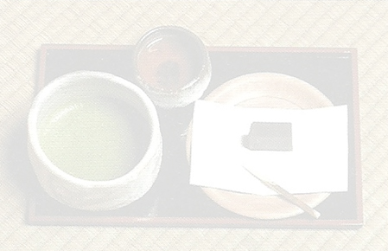
다도(茶道)
다실(茶室)이라는 전용 공간에서 다도구(茶道具)를 사용하여 손님에게 차를 만들어 대접하는 주인(亭主)과, 정해진 절차에 따라 차를 마시며 다도구를 감상하는 손님이 함께 만들어가는 전통예술의 한 형태

Slide 50

일본 다도의 기본적 정신
和화
일체 형상과 마음의 화합
敬경
일체의 존재를 공경
淸청
자신의 내면과 외부의 더러움을 깨끗이 하는 것
寂적
마음에 번뇌가 없고 몸에 괴로움이 없는 해탈, 선정의 상태

Slide 51
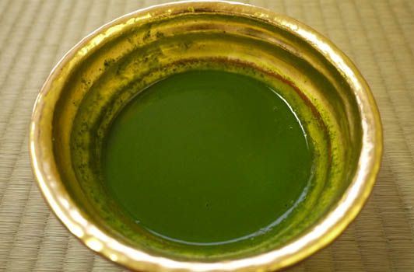
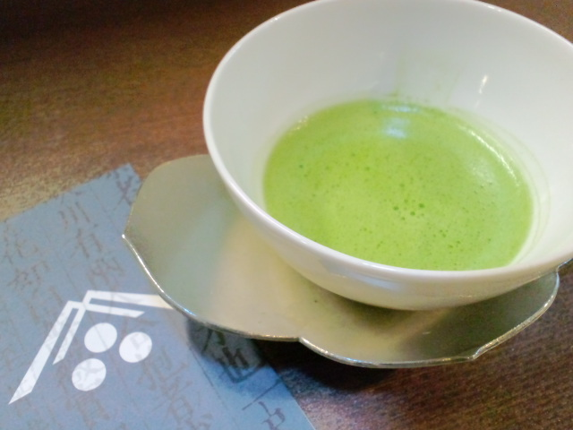
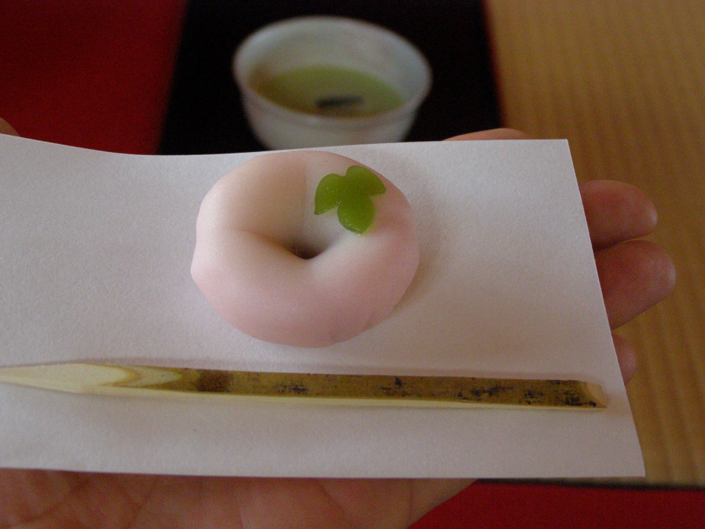
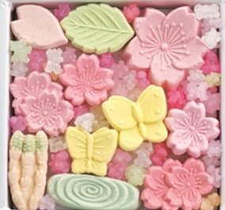
진한차(濃茶, 고이차)
연한차(薄茶, 우스차)
오모가시 (主菓子)
히가시 (刊菓子)

Slide 52
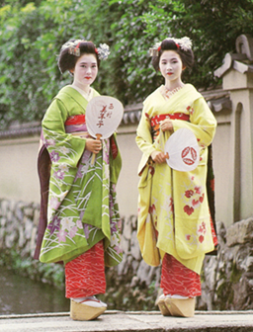
게이샤 (藝者)
일본의 전통무용과 음악으로 연회에서 흥을 돋우는 것을 직업으로 하는 여성
견습생→마이코→게이샤가가이에 있는 학교를 다니면서 일본무용, 샤미센(三味線), 북, 피리, 다도 등 여러 일본전통예능을 몸에 익힘
예전에 비해 많이 없어졌으나 오늘날에도 교토와 도쿄를 시작으로 몇몇 지역에서 전승되고 있음

Slide 53
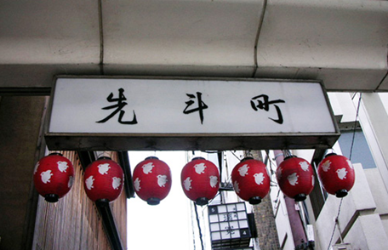
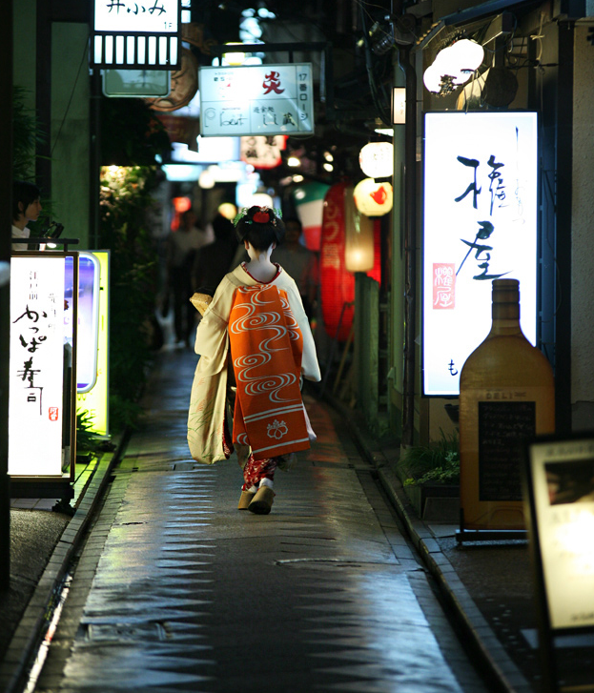

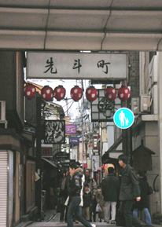
교토의 폰토초 입구(先斗町)

Slide 54
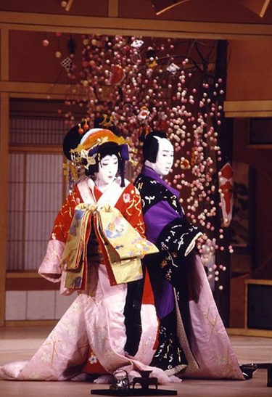
가부키(歌舞伎)
17세기에 성립된 일본의 대표적인 서민 연극
음악(歌)·무용(舞)·연기(伎)가 어우러지는 종합예술
빠른 스토리전개와 회전무대 등의 화려한 무대장치, 구어체의 대사, 여러 장르의 음악 사용
초기-여자들이 담당. 풍기상의 이유로 금지되어 한때는 청소년기의 남자들이 연기
현재- 성년남자들에 의해서 연행. 남성만으로 이루어지기 때문에 가부키의 꽃=온나가타(女形) 탄생

Slide 55

라쿠고 (落語)
라쿠고가(落語家)라는 이야기꾼이 무대에 혼자 앉아 일인다역으로 청중에게 재미있고 우스꽝스러운 이야기를 들려주는 무대예술
이야기의 내용을 엉뚱하게 반전시키거나 기발하게 끝을 맺어 청중에게 웃음을 자아내게 함
부채와 손수건을 사용하면서 이야기를 전개

Slide 56
3.일본의 의식주 문화

Slide 57

의복문화-기모노(着物)
일본의 전통 의복
와후쿠(和服)라고도 함
명절이나 결혼식, 졸업식 등 특별한 행사날 입음
외출복, 예복, 상복, 작업복 등에 따라 옷 모양이나 옷감의 종류, 색깔, 입는 법 등이 다름

Slide 58



여성의 오비(帶)
남성의 오비(帶)
조리(草履)- 가죽제품 게타 (下駄)-목제

Slide 59


음식문화-스시(寿司)
식초로 간을 한 밥에 생선을 얇게 저민 것이나 달걀 ·채소 ·김 따위를 섞거나 얹거나 말거나 하는 대중적인 일본음식

Slide 60


덴푸라(てんぷら)
해산물과 야채 등의 재료를 계란을 섞은 밀가루 반죽에 무쳐 식용유에 튀겨낸 것

Slide 61

소바(そば)
메밀가루로 만든 국수를 뜨거운 국물이나 차가운 간장에 무·파·고추냉이를 넣고 찍어 먹는 요리

Slide 62


야키니쿠(焼き肉)
불고기나 삼겹살 등의 육류를 구워 먹는 것

Slide 63


낫토(納豆)
메주콩을 발효시켜 만든 끈적끈적한 식품
청국장과 비슷한 독특한 냄새를 풍김

Slide 64


나베모노(なべもの)
냄비요리, 국물요리
냄비에 여러 가지 재료를 넣고 국물을 넣어 끓인 것
대표적인 요리-샤브샤브

Slide 65
주거문화
아파트(맨션)
단독주택
일본 개인주택
목조가 많고 지진에 의해 무너질 확률이 낮은 2층 혹은 단층
목조→화재에는 약하나 통풍이나 채광이 좋음
고온다습한 아열대의 일본기후에 적합

Slide 66


단독주택
소규모 임대아파트

Slide 67


다다미(畳)
일본식 주택에서 짚으로 만
든 판에 왕골이나 부들로 만
든 돗자리를 붙인, 방바닥에
까는 재료
도코노마(床の間)
방의 상좌에 바닥을 약간 높여 만들어 놓은 곳
꽃·족자 등으로 꾸밈

Slide 68



Slide 69


고타츠(こたつ)
일본의 실내 난방 장치의 하나
낮은 탁자에 적외선을 달고 이불을 덮은 뒤 이불 위에 또 윗판을 덮어 그 아래에 발을 넣어 몸을 따뜻하게 하는 도구

Slide 70
4.일본의 연중행사

Slide 71
오쇼가쯔(お正月)
1월1일~3일
일본 최대의 명절
집집마다 조상신을 모시고 신년의 풍요를 기원하는 풍습으로, 집 문 앞에 소나무 장식 가도마츠(門松)를 세움

Slide 72



가도마츠(門松)
일본의 떡국 오조니(お雑煮)
오세치요리(お節料理)

Slide 73

히나마츠리 (ひな祭り)
3월 3일
여자 어린이의 건강과 행복을 빌기 위한 전통 축제
가정에서 실내를 히나 인형과 특별한 장식품으로 꾸밈

Slide 74


성인식
만 20세가 되는 젊은이들이 비로서 성인으로 인정받는 날
시민회관이나 구민 회관, 문화센터 등에서 열림
기념촬영, 성인으로서의 의견발표, 성인증 수여, 댄스 게임 등 진행
여자-후리소데 /남자-하카마

Slide 75

마츠리란?
‘종교적 행위를 하다’라는 뜻의 마츠루(まつる)와 같은 어원을 지니고 있으며, 신에게 제사를 지내는 것을 뜻함

Slide 76

종교적
본래의 마츠리
상업적
이벤트성 마츠리
전국 각지에 전하고 있는 마츠리는 각기 다른 배경과
내용을 가지고 있어 매우 다양한 모습을 보임
신을 맞이하고 극진히 대접하여 건강과 행복을 보장
받고자 하는 최종적인 목적은 모두 같음

Slide 77





Slide 79
일본의 대중문화의 형성
일본인의 전통적인 정서 바탕에 서양의 문화가 접목되서 형성
- 동양에서는 서구적이며 세련됨.
서구에서는 동양의 신비함을 품고 있으면서도 자신들의 문화와 큰 이질감이 존재 하지 않음
- 서구에서 접하기 좋은 상태

Slide 80
한국의 일본문화개방
1998년 10월 당시 김대중 대통령이 일본을 방문해 개방 방침을 천명
1998년 10월, 1999년 9월, 2000년 6월 등 세 차례에 걸쳐 단계적으로 진행
2001년 7월 일본의 역사교과서 왜곡시정 거부에 대한 대응조치로 개방 일정이 중단
2003년에 일본 문화 개방에 대한 논의가 다시 이루어져 2004년부터 영화, 음반, 게임 부문이 전면 개방

Slide 81
일본의 대중문화

Slide 82


카라오케(カラオケ）
카라오케란?
-카라(비어있는)와 오케스트라가 합쳐진 약어로 즉 비어있는오케스트라라는 의미
카라오케의 시초
유흥업소 밴드출신 이노우에 다이스케가 단골고객으로부터 사원들의 여행에 함께 동반해 연주를 해달라는 제안을 받았는데, 다른 업소와도 계약이 되어있어 동반 할 수 없게 되자, 그 대신 자신이 연주한 반주 음악을 테이프에 담아 가져가도록 건네준 것이 최초에 가라오케 기계가 만들어지게 된 계기이다.

Slide 83
카라오케(カラオケ）역사
1970
1980
1985
1990
○ 녹음된 테이프를 들으며 가사를 보며 노래를 부름
○ 가라오케 시장 규모를 2배이상 끌어올린것은 카라오케박스
○ 영상을 보며 즐길수 있는 카라오케 등장
○ 리모콘을 이용하여 자동으로 곡을 바꿀 수 있는 기기 등장
○ 선박용 콘테이너를 개조한 옥외용 카라오케 박스
○ 오카야마현(岡山県）처음 등장
성인
젊은세대
고객시장 변화
○집중관리시스템이 도입되면서 시장이 확대됨
○채점이 가능한 가라오케기기와 화려한 조명으로 전성기를 맞이

Slide 84


현대의 카라오케(カラオケ）
・ 카라오케를 즐기는 인구:5천만명
・ 카라오케 설치 방의 개수:15만개
(2004년 기준)
*일본 카라오케의 특징*
・대부분 체인점으로 운영
(대표적으로 빅에코,가라오케관)
・방값으로 요금을 내지않고 N/1 지불
・드링크바&요리주문 가능
・터치식 리모콘
・ 전자기술의 발달과 함께 꾸준히 성장중
・ 여가를 즐기는 최대의 문화상품화
・ 일본의 전유물이 아닌 모두의 공유물

Slide 85





카라오케(カラオケ）설문 조사

Slide 86

카라오케(カラオケ）
한 명이 들어가면 딱 맞는 작은 공간
스피커가 없음
카운터에 별도의 요금을 지불하고 헤드폰을
대여 하는 것이 일반적
녹음실에서 음반제작 하는 프로가수들의 기분을 느낄 수 있음
1인 카라오케

Slide 87


파칭코(パチンコ）
파칭코란?
파칭코는 슬롯머신 게임을 일컫는 일본식
이름 .일본최대의 레저산업이자 합법적인 공인 도박으로 갬블시장에서 가장 큰 비중을 차지
일본인 중 파칭코를 즐기는 사람은 무려
3천만명 이상 (약 30~40%)
2007년 말 조사결과 업소는 약1만 7천여곳에 이르며 종업원 수만 44만명 이 넘고, 기계가 무려 450만대로 산업규모가 30조나되는
대규모 문화사업

Slide 88




파칭코(パチンコ）의역사
같은해 미국의 디트로이드에서 카일형제가 ‘핀볼게임기’라는 이름으로 등록
1910년 릴 시에서 시작
‘코린트게임기’라는 이름으로 첫 상용화
‘코린트 게임기’를 수입/개조하여 파칭코(パチンコ) 가 탄생함

Slide 89
파칭코(パチンコ）
“일본에서 파칭코가 가지는 의미”
일본 국세청의 주요한 세금의 원천
국민적 오락이자 도박
연예인들이 특정지역 파칭코 매장을 도는 프로그램 방영
파칭코 공략법 분석 잡지의 발행부수가 약 200만부를 넘음

Slide 90
파칭코(パチンコ）
“일본에서만 발달하고 있는 오락”
외국인들은 파칭코와 같이 조밀한 기술을 필요로 하거나
소음이 심한 게임을 좋아하지 않는다. 그리고 아시아 각국은
파칭코를 도박으로 규정, 수입금지 하고있는 국가도 많다.
파칭코가 일본에서만 발달이 되고 있는 가장 기본적인 이유는
‘가볍게 즐길수 있는 도박’이라는데 있다.
자신이 획득한 구슬의 개수에 비례해서 상품이나 담배 등 현물로
바꾸어 가도록 되어 있다. 하지만 일본인 중에 이 현물을 그대로
가지고 가는 사람은 거의 없다고 한다.
파칭코 가게 옆에는 항상 소극장 티켓판매소와 같은 작은
부스가 하나 있는데 이곳에서 현물을 현금으로 바꾸어 가는 것이다.

Slide 91

선물문화
증답문화(贈答文化）
누군가에게 선물을 주고 받은 사람은 다시 답례를 하는 의식이다.
일본인들은 이유 없이 선물을 받을것을 빚으로 간주하기 때문에 답례를 하는것을 당연하게 생각한다.
일본에서는 연중행사나 결혼,장례,신축,전근,여행 등의 행사속에서 서로 주고 받는 선물의 양이 엄청나다.
선물을 정할 때에는 꼭 상대방에게 명확히 전해준다.
선물의 먹는 방법이나 사용방법을 자세히 알려주는 것이 예의이다.
손님들이 돌아갈 때까지 선물을 받아놓고 포장지를 뜯어 내용물을 확인하지 않는다.

Slide 92
선물문화
오미야게(お土産）
오쿠리모노（贈り物）
설날이나 오봉과 같은 명절,결혼식,장례식이 끝난 후에 건네는 선물,
프레젠토（プレゼント）
생일이나 입학,졸업,크리스마스같은때에 주고 받는 선물
여행 기념이나 남에 집에 방문할때 가지고 가는 선물을 오미야게라고 말한다. 옛날 신사에 가서 참배를 한 후에 돌아갈때 집에서 기다리고 있는 이들에게 신의 축복을 나누어 준다는 의미에서 신사주변의 물건을 사가지고 가는것에서 유례한다.
관혼상제에의 경우 받은 액수의 30~50%를 돌려주는 것이 상식

Slide 93



선물문화
시즈오카
교토
도쿄

Slide 94
선물문화
오츄겐(お中元) - 6月하순~ ８月초순경
중국 고대 축제에 신에게 공물하고 몸을 깨끗이하는 날로 1월15일(上元）
,7월15일（中元）、12월15일（下元）중 7월에 중원(中元-ちゅうげん）이
일본에 전해졌다.
오세보（お歳暮）- 12月１０日～２０日경
(영령제 :혼령축제)로 공물을 조상의 영혼에게 올리고 이러한 공물을 시집간 딸이나 분가한 사람이 본가에 추렴했던 것에서 시작된다.

Slide 95
선물문화
어머니의날과 아버지의날
어머니날은 5월의 둘째주 일요일이고 아버지날은 6월 셋째주 일요일.
일본에서도 어머니날에는 카네이션을 드린다고함.
선물로는 앞치마,간단한 외출복,핸드백,구두순으로 인기가 높음.
발렌타인데이(화이트데이)
본래 순교한 성 발렌타인을 기다리는 서양의 풍습이였으나, 일본에 들어와서 크게 변형되었다고 함. 본래는 남녀 어느쪽 할것없이 사랑 고백을 하던 것이, 일본에 들어와서는 여자가 남자에게 사랑의 선물을 하는 날로 바뀌었고, 선물의 종류도 초콜릿으로 정해졌음.

Slide 96

선물문화（お中元）

Slide 97

선물문화お歳暮

Slide 98


만화(漫画)
최초의 일본만화 12세기 무렵 도바소조의 조수회화
(토끼 개구리 원숭이 등의 동물을 의인화한 당시를 풍자한 작품)
19세기에 우키요에작가 호쿠사이의 다양한 그림을 담은 호쿠사이망가가 출판된 이후 망가라는 단어가 대중적으로 사용되기 시작함
일본 만화는 우키요에와 서양식 작화기법을 혼합하며 발전하였다. 미국과 교역을 시작할 무렵 일본은 빠른 현대화를 통해 서양을 따라 잡기 위해 노력하고 있었다. 이를 위해 그들은 서양예술가들을 고용해 일본인 학생들에게 선이나 형태 색상등에 대해 가르쳐 성장함.

Slide 99
만화(漫画)
일본의 주력 상품
국가적으로 만화상품에 대해 우호적 정책과 제도
만화소비에 긍정적 시민의식
세계에서 차지하는 점유율이 높음

Slide 100
만화(漫画)
일본 만화시장은 잡지와 도서를 포함하는 전체 출판시장의 20%를 차지할 정도로 매우 발달되어 있는 산업이며 전 세계 만화시장에서도 가장 큰 점유율을 갖고 있다. 2010년 일본 만화시장은 19억 6천만 달러로 기록하여 세계 시장의 33%를 차지하고 있으며 두 번째로 큰 시장인 미국보다더 세 배 정도 큰 규모를 보유하고있다. 일본이 전체 시장의 70% 이상을 차지하고 있는 아시아 지역 또한 만화 분야에서는 가장 큰 시장을 형성하고 있다.
일본의 대표적인 만화출판사
코단샤( 講談社）
쇼가쿠간(小学館)
슈에이샤(集英社)
스퀘어에닉스
(Square Enix)
카도가와쇼텐
(角川書店)

Slide 101
만화(漫画)
인쇄만화
단행본만화
잡지만화
디지털만화
온라인사이트
모바일기기
잡지만화 :대표적으로 주간 소년 매거진과 주간 소년점프가 소년 만화잡지 중 가장 높은 발행 부수 차지.

Slide 102



만화(漫画)
소년 선데이
소년 매거진
소년 점프

Slide 103
만화(漫画)
2011年베스트셀러
NO | 타이틀 | 작가 | 연재잡지/출판사 | 발행부수(천부)
1 | 원피스 | Eichiro oda | 주간소년점프 | 54,856
2 | 나루토 | Massahi Kishimoto | 주간소년점프 | 11,035
3 | 너에게 닿기를 | Karuho Shiina | 별책 마가렛 | 8,768
4 | 페어리 테일 | Hiro Mashima | 주간 소년 매거진 | 7,743
5 | 블리치 | Taito Kubo | 주간소년점프 | 6,954
6 | 바쿠맨 | Takeshi Obeta | 주간소년점프 | 6,264
7 | 긴타마 | Hideake Sorachi | 소년점프 | 6,277
8 | 강철의연금술사 | Hiromu Arakawa | 월간 소년장강 | 5,883
9 | 세인트 영맨 | Hikaru Nakamura | 모닝2 | 5,541
10 | 누라 | Hiroshi Shiibashi | 주간소년점프 | 4,623

Slide 104
애니메이션(アニメ)
주로 기존에 연재되는 동명의 인기만화를 원작으로 제작되며 장면의 대부분은 셀 애니메이션 방식이 사용된다.
애니메이션의 어원은 라틴어 Anima(영혼) 에서 유래 함으로 어원적으로는 무생물에 영혼을 불어 넣는다 라는 뜻이다.
일본 애니메이션 산업이 전세계 애니메이션 중 60% 이상을 제작할 정도로
거대해진 오늘날의 아니매는 각국에 사전에 등재될 정도로 널리 쓰여 일본에 애니메이션을 칭하는 단어가 되었다.
TV애니메이션은 아동용을 주로 만드는 한국과 달리 특정 연령층에 구애받지 않고 만들어져 이른 아침부터 새벽까지 다양한 시간대에 방영된다.
극장판
OVA
TV시리즈
애니메이션의 종류 :

Slide 105




애니메이션(アニメ)의 역사
1917년 일본 최초의 애니메이션 <문지기 이모카와 무쿠조>을 시작으로
1963년 데즈카 오사무의<철안아톰>으로 전성기를 맞이하여 큰 규모의 만화시장 형성
1970년대<기동전사 건담>과 <우주전함 야마토>등의 작품들이 나오면서 성인층까지 확대,마징가제트,은하철도999 등의 작품을 거치며다양한 소재를 가지고 장기간 방영됨

Slide 106



애니메이션(アニメ)의 역사
다카하오 이사오 감독의<알프스소녀>와<엄마찾아 삼만리>,미야자기 하야오와 다카하시 이사오의 <미래소년 코난>등 새로운 감독들이 tv애니메이션을 통해 이름을 알리기 시작

Slide 107



애니메이션(アニメ)의 역사
미야자키 하야오는 tv용이 아닌 극장판 애니메이션의 전성 시대를 열었다. <바람의계곡 나우시카>,<천공의섬 라퓨타>,<이웃집 토토로>
<붉은돼지>,<모노노케히메>,<센과치히로의 행방불명>등의 수많은 히트작을 만들어 냈으며 현재도 활발하게 활동중이다.

Slide 108


애니메이션(アニメ)의 역사
1990년대 접어들어서는 오토모 카츠히로 감독의 아키라,오시이 마모루 감독의 공각기동대 ,안노 히데야키 감독의<신세계 에반게리온>등 독특한 비전을 담은 사이버 펑크 애니메이션들이 두터운 마니아층을 형성하고 외국인들 사이에서도 선풍적인 인기를 끌면서 이러한 장르는 일본 애니메션 특유의 기류로 자리잡게 되었다.

Slide 109

애니메이션(アニメ)
인터뷰

Slide 110
애니메이션(アニメ)
◆극장상영◆
미국의 뒤를 이어 전세계에서 가장 큰 애니메이션 시장을 보유
일본 전체 영화의 박스오피스 상위 10개 타이틀 중 애니메이션 영화가 3개를 차지함(2010
전체 영화 박스오피스 100위권 내 포함된 애니메이션 작품 14편 중 64.3%에 해당하는 9편이 일본 제작사의 작품이였다.(2010

Slide 111
애니메이션(アニメ)
◆ 방송◆
지상파,케이블,위성방송사와 같은 방송채널에 애니메이션 방영권을 판매해 수익을 올림
가장 큰 수익이 발생하는 부분은 애니메이션 캐릭터, 머천다이징 상품판매이다. 일본 애니메이션 시장은 홈비디오 판매,대여가 전체의 절반 이상을 차지하는 홈비디오 중심 마켓의 특징을 보임
디지털 배급의 증가와 케이블 티비,위성방송 등의 VOD 및 PPV 서비스 증가에 따라 향후 방송 애니메이션 시장 규모는 지속적인 성장을 할 것으로 예상됨

Slide 112
애니메이션(アニメ)
◆ 홈비디오시장 ◆
일본의 홈비디오시장 또한 궁극적으로는 전통적인 홈비디오 대여 비즈니스가 축소되고 디지털로 전환되는 과도기적인 현상을 보이며 향후 디지털 배급시장으로 점차 이동할 것으로 전망됨
◆디지털시장 ◆
일본 애니메이션의 디지털 배급시장은 향후 태블릿 PC,스마트폰의 보급 확대에도 많은 영향을 받을것으로 예상되며 2015년에는 1억 1,300만 달러의 시장규모를 기록하며 1억 달러 선을 넘어설 것으로 이는 2006년
대비 네배가 넘는 수준이다.

Slide 113




만화,애니(漫画,アニメ)유통
Book off
만다라케
애니메이트
츠타야

Slide 114




만화,애니(漫画,アニメ)유통
애니메이션 렌탈샵
편의점에서 파는 만화책
규모가 엄청남
싸고 방대한 양의 만화

Slide 115
참고자료
참고자료
http://cafe.naver.com/sugarguy/421
http://woosra.com/30112842354
이지선의 일본 전통문화 http://www.leejisun.com/
네이버 지식백과
일본 일본인 일본문화 -다락원
일본 문화의 이해 -학문사
일본과 일본 문화 -불이문화
일본문화와 정치
동영상 자료
http://www.youtube.com/watch?v=oEPzV0GIRY8
한국콘텐츠 진흥원 2011년 해외 콘텐츠시장 조사
위키백과사전
http://cafe.naver.com/molabeditor/1083
http://blog.naver.com/sfpeter/70019026576
http://blog.naver.com/japansisa/110149808592

Slide 116
참고자료
참고자료
http://cafe.naver.com/sugarguy/421
http://woosra.com/30112842354
이지선의 일본 전통문화 http://www.leejisun.com/
네이버 지식백과
일본 일본인 일본문화 -다락원
일본 문화의 이해 -학문사
일본과 일본 문화 -불이문화
일본문화와 정치
동영상 자료
http://www.youtube.com/watch?v=oEPzV0GIRY8

